Slide 1
大人の薬物乱用防止教室
平成26年9月27日
福岡県薬剤師会 学校・環境・衛生委員会
委員 吉村 宏
Notes:
本日は、大人の薬物乱用防止教室という事でお話をさせていただきます。

Slide 2
初めに
今、何故
大人の薬物乱用防止教育が必要なのか
Notes:
初めに、今なぜ大人の薬物乱用防止教育が必要なのでしょうか？

Slide 3
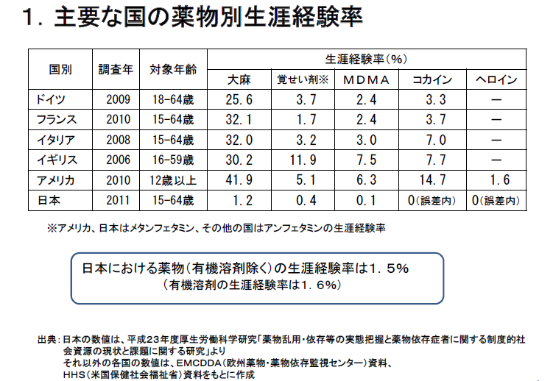
世界の中で日本の薬物汚染は少ない
厚労省Ｈ26年2月
薬物乱用の現状と対策より
Notes:
まずこの表を見ていただきたいと思います。他の国と比べて日本の薬物汚染はすごく少ないという事が分かります。

Slide 4
日本の人口 1億2700万人 15～64歳＝7883万人
覚せい剤生涯経験率０．４％（15～64歳）
☟
31万5000人（推定）
大麻はその3倍⇒約100万人
Notes:
日本の人口は1億2700万人です。
そのうち15～64歳は、7883万人です。 それを対象にした覚せい剤生涯経験率は0.4％です。
人数で表わすと31万5000人になります。大麻の場合はその3倍の約100万人です。
この数が多いか少ないかは分かりませんが、他の国と比較した場合、先程の表のように日本はクリーンな国という事が言えます。
これは、これまで継続してきた薬物乱用防止の啓発活動の成果によるものであると考えられます。

Slide 5
覚醒剤押収量が急増 昨年は過去３番目 末端価格は下落 （警察庁）2014.3.20
＜全国の警察が平成２５年の１年間に押収した覚醒（かくせい）剤の量＞
前年比１３８.７％増の８３１.９キロ（末端価格約５８２億円）
統計の残る昭和３１年以降では平成１１年（約２トン）、１２年（約１トン）に次いで過去３番目。
警察庁幹部は、「覚醒剤が国内で蔓延していることが危惧される」と危機感を募らせている。
覚せい剤1回量＝0.02～0.03g 覚せい剤１g＝30～50回分
831.9㎏＝831,900g ⇒⇒ 24,957,000回～41,595,000回分
毎日1回使ったとして ⇒⇒ 68,375人分～113,959人分
覚せい剤831.9㎏とは、毎日1回使って、7万人～11万人分
これだけ押収されたのに、末端価格は上がっていない
⇒十分な量の覚せい剤が流通している
Notes:
覚せい剤の押収量を見てみると、統計の残る昭和31年以降では平成11年、平成12年に次いで昨年は過去3番目に急増しています。
昨年、押収された覚せい剤の量“831.9kg”とは、覚せい剤1回量0.02～0.03gとして計算すると、毎日1回使って7～11万人分となります。実際は耐性が出来ている人もいる為、3～4万人分と考えられます。
これだけ押収されたのに末端価格は上がっていません。
という事は、十分な量の覚せい剤が流通しているという事が推測できます。

Slide 6
日本は、世界の中で 薬物汚染が少ない国 しかし！！！
世間を騒がせる
薬物事犯ニュースが
多い
Notes:
日本は、世界の中で薬物汚染が少ない国です。
しかし！！！
最近、世間を騒がせる薬物事犯ニュースが多いです。

Slide 7
それも！！！
社会的地位のある人
社会に影響力が大きい
芸能人 など
Notes:
それも！！！
社会的地位のある人や、社会に影響力が大きい芸能人など、
中高年の薬物乱用が増えているのです。

Slide 8
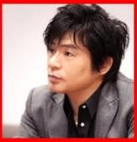
Ｈ26年5月だけでも・・・
福岡県春日市立大谷小学校の校長（57歳）が
5月9日、覚せい剤取締法違反（所持）の容疑で逮捕されました。
愛知県瀬戸市の病院に勤務する
看護師の男女が、覚醒剤を使用した疑いで逮捕されました。2人は容疑を認めているということです。
覚醒剤取締法違反の疑いで逮捕されたのは、Ａ容疑者（男性37）と、同僚の看護師で交際相手のＢ容疑者（女性39）です。
警察の調べによりますと、2人は今月3日から12日にかけて、勤務先がある愛知県や岐阜県内で覚醒剤を使用した疑いが持たれています。2人は「使いました」と容疑を認めているということです。
警察が自宅を家宅捜索したところ、複数の注射器が見つかりました。その後、2人を検査したところ、覚醒剤の反応が出たということです。警察は今後、覚醒剤の入手ルートについて捜査を進めるとしています。
Ｈ26年5月13日
覚醒剤:使用容疑で大阪市消防局の
消防士長（51歳）逮捕
Ｈ25年年05月14日
ＡＳＫＡ
56歳
Notes:
Ｈ26年5月だけでも・・・

Slide 9
立教大学社会学部の教授（５５歳）が、覚せい剤取締法違反（使用）の疑いで逮捕された。
調べに対し、「１１年１０月頃から、覚せい剤を手に入れ、ずっと使っていた」と話し、容疑を認めているという。
Ｈ25年年10月3日 日テレNEWS24
五輪体操の
岡崎聡子元選手（53歳）を再逮捕＝覚せい剤 使用容疑で—警視庁
時事通信 Ｈ25年9月26日
ＪＲ北海道運転士（30歳）を
覚せい剤取締法違反（使用）の疑いで逮捕
Ｈ25年7月30日
麻薬「ＧＨＢ（４－ヒドロキシ酪酸）」を自宅に隠し持っていたとして、警視庁組織犯罪対策５課は１７日までに、麻薬取締法違反（所持）容疑で埼玉県立草加南高校の事務職員（４３歳）、を逮捕した。容疑者は自宅でGHBを製造していたと見られる。
Ｈ25年07月17日
Notes:
昨年を見ても・・・
大学教授・・・
乱用している元体操選手・・・
ＪＲの運転士の使用・・・
麻薬製造など・・・

Slide 10
大人に対する 薬物乱用防止の話は これまでは、 「子どもを守るため」でした。 今は 大人自身を守るための 薬物乱用防止 の 話が必要になっています。
Notes:
大人に対する薬物乱用防止の話はこれまでは、「子どもを守るため」でした。
しかし今は、大人自身を守るための薬物乱用防止の話が必要になっています。

Slide 11
本日の話の構成
Ⅰ 大人の薬物乱用の状況
Ⅱ 薬物を使用する動機
Ⅲ なぜ今中高年の薬物乱用なのか Ⅳ 乱用薬物がナゼ無くならないのか Ⅴ 薬物の基本的な話
Notes:
では、本日は５項目について、お話をさせていただきます。
Ⅰ 大人の薬物乱用の状況、
Ⅱ 薬物を使用する動機、
Ⅲ なぜ今中高年の薬物乱用なのか
Ⅳ 乱用薬物がナゼ無くならないのか
Ⅴ 薬物の基本的な話
の順で話させていただきます。

Slide 12
本日の話の構成
Ⅱ 薬物を使用する動機
Ⅲ なぜ今中高年の薬物乱用なのか Ⅳ 乱用薬物がナゼ無くならないのか Ⅴ 薬物の基本的な話
Notes:
それでは、Ⅰ 大人の薬物乱用の状況についてです。

Slide 13
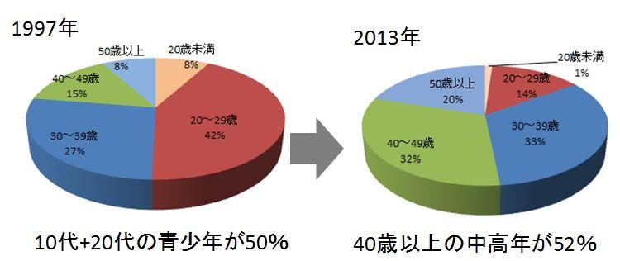
中高年の覚せい剤事犯
覚せい剤事犯数：19,937
覚せい剤事犯数：10,909
（平成９年）
（平成２５年）
10代20代事犯数：約9,970
10代20代事犯数：1,654
40歳以上事犯数：約6,880
40歳以上事犯数：5,636
Notes:
平成9年の覚せい剤事犯は、10代20代が50％を占めていました。
平成25年のデータでは40歳以上が52％を占めています。
（※必要に応じて説明する）
事犯数は平成9年の2万件から平成25年の1万1000件と減少しています。
年齢別に見ると、10代20代では約1万件から1654件に大きく減少しているのに対し、
40歳以上の事犯数は約6800件が5600件と、あまり変わっていません。

Slide 14
覚せい剤事犯数は 減少している が・・・・
＜問題点１＞
＊覚せい剤事犯の半数以上を
40歳以上が占めている
＊40代の覚せい剤初犯者が約30％、
50歳以上の覚せい剤初犯者が約20％を
占めている
Notes:
実数を見ると、全体の覚せい剤事犯数は減少していますが・・・
気になる問題点が2つあります。
問題点1として、
平成25年の覚せい剤事犯は、40歳以上が半数以上を占めています。
平成9年と比較して、覚せい剤事犯数自体としてはほとんど変わっていません。
しかし、40代で約30％、50歳以上で約20％が、覚せい剤初犯者です。
ここが大きな問題で、覚せい剤は依存性が高いので、年齢が高くなるほど再犯率が高くなるのは当然ですが、
社会的常識も、責任もあり、
当然覚せい剤をつかえばどうなるか分かっているはずの年代に、これだけ初犯率があります。
覚せい剤事犯で、40歳以上の割合が増えた背景は何か・・・
ここを考えないと大人の薬物乱用防止教育の意味がありません。

Slide 15
覚せい剤事犯数は 減少している が・・・・
＜問題点２＞
＊青少年の覚せい剤事犯数は減少
＊シンナー事犯も減少
↓
青少年の薬物事犯が減少しているのか？？
＜新たな薬物問題＞ 減少ではなく、移行している！！
＊大麻事犯はほとんどが30代以下
＊危険ドラッグ事犯もほとんどが30代以下
Notes:
次に問題点2として、覚せい剤事犯数、検挙、補導数は、全体としては横ばい傾向ですが、少年事犯は極端に減っています。
これは学校での啓発活動の効果が出ているという事だと思います。
ただ、青少年のシンナー事犯の件数は、平成12年から、福岡県は全国トップであり続けています。
青少年の薬物事犯が減少しているかというと、そうではなく、移行しているのです。
一昔前までは、少年が手を出す薬物はシンナーが主流でした。
最近では大麻や危険ドラッグに移行してきており、そのほとんどが30歳以下となっています。
ではなぜ大麻や脱法ドラッグに移行してきているのでしょうか？
その理由として、覚せい剤より安価という事、脱法ドラッグを違法と思っていない事、そしてインターネットの普及などが挙げられます。

Slide 16
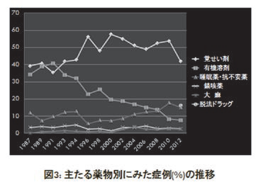
全国の精神科医療施設における 薬物関連精神疾患の実態調査 （平成24年度）
％
処方薬
危険ドラッグ
Notes:
このグラフは平成24年度調査の、精神科医療施設での実態調査です。
危険ドラッグは平成24年から独立して集計していますが、
いきなり乱用薬物の2位に上がってきています。
このグラフからも、乱用している薬物の変化がうかがえます。

Slide 17
本日の話の構成
Ⅰ 大人の薬物乱用の状況
Ⅲ なぜ今中高年の薬物乱用なのか Ⅳ 乱用薬物がナゼ無くならないのか Ⅴ 薬物の基本的な話
Notes:
次に、薬物を使用する動機についてです

Slide 18
青少年の薬物使用の動機は 「好奇心」
中高年の薬物使用の動機は ・・・・・
・生活を支えるストレスや不安
・健康問題 など
Notes:
10代20代で薬物に手を出す動機のほとんどは「好奇心」です。
「好奇心」というものが悪い訳ではありませんが、
悪い事への「好奇心」は抑えなければいけません。
40代50代となると抱える責任も大きく、ストレスも大きい年代です。
特に40代50代の 覚せい剤の初犯となると、
動機も生活を支えるストレスや不安・健康問題など
複雑なものがあると思います。

Slide 19
本日の話の構成
Ⅰ 大人の薬物乱用の状況
Ⅱ 薬物を使用する動機
Ⅳ 乱用薬物がナゼ無くならないのか Ⅴ 薬物の基本的な話
Notes:
次になぜ今中高年の薬物乱用なのでしょうか。

Slide 20
中高年の薬物乱用防止は 薬物の正しい知識だけでは対応できない
ⅰ） 「ストレスの影響」 → 「うつ」 → 「自殺」
自殺者数・・Ｈ１０～２３年・・３万人超え
Ｈ２5年は約２万8000人
自殺原因の半数は健康の不安
（交通事故死・・Ｈ２５年約４400人）
ⅱ） 「ストレスの回避」
① アルコール依存
② 薬物依存
③ 向精神薬や購入可能な医薬品
→→→ ネット販売の落とし穴 → 違法薬物
Notes:
先程の話とリンクして考えないといけないのが、自殺問題です。
ストレスの影響として、
「ストレス」→「うつ」→「自殺」という流れがあります。
昨年の自殺者は約2万8千人でしたが、今までは3万人を超えていました。
今のストレス社会において中高年は非常にきつい状況にあると思います。
「うつ」までいかなくても、ストレス回避の方法としてアルコールに走り、
アルコール依存症に陥っている人も多くいます。
ストレス回避の方法の中に、「薬物というエアポケット」にはまり込む というのが「中高年の覚せい剤使用」と考えれば、
「えっ、あの人が・・・」というような事例も納得がいきます。
また、気持ちが弱っている時は判断力も鈍っているのです。
薬物依存や薬物中毒といった知識も必要ですが、それよりも現代のストレス社会では、
「自分も気が付けば目の前に薬物がある状況」に陥るかもしれない、という認識を持つことの方が大事だと思います。

Slide 21
本日の話の構成
Ⅰ 大人の薬物乱用の状況
Ⅱ 薬物を使用する動機
Ⅲ なぜ今中高年の薬物乱用なのか Ⅴ 薬物の基本的な話
Notes:
次に、乱用薬物がなぜ無くならないのでしょうか。

Slide 22
何故、薬物がなくならないのか？
モノ
お金
経 済 活 動
Notes:
薬物がなぜ無くならないのかという事を違う角度から考えてみます。
モノが動き、お金が動く。それが継続的に続いていれば、それは経済活動です。
そのモノが薬物であっても、善し悪しは別として、経済活動です。

Slide 23
経済活動ならば・・
の関係が成り立つ
需要
供給
薬物乱用者
薬物提供者
（密売人）
Notes:
経済活動であれば需要と供給の関係があります。
薬物で考えれば、
需要は乱用者であり、供給は薬物提供者・密売人です。

Slide 24
なぜ減らない・・
薬物には依存性がある
一人の乱用者を作ることは
固定客を作ることと同じ
需要
減ら
ない
違法である
でも
儲かる
供給
減らない
Notes:
薬物は違法なのになぜ経済活動が続いているのでしょうか？
需要を考えると、薬物には依存性があります。
一人の乱用者を作ることは一人の固定客を作ることです。
供給から見ると、明らかに違法ですが儲かります。
世の中には儲かるためには違法でも行う人はいます。

Slide 25
経済活動だから 需要が減れば 供給者は需要を増やそうとする
日本の覚せい剤汚染
・日本の覚せい剤汚染の始まりは戦後
・1970年代中頃から・・主婦層へ汚染拡大
・1990年代中頃から・・未成年者へ汚染拡大
薬物を誘う言葉も
「痩せるよ」「元気になるよ」
「受験勉強頑張れるよ」
Notes:
経済活動、商売を考えれば、売り上げを伸ばすためには“客”を増やそうとします。
覚せい剤の歴史を振り返れば、1970年代中頃（昭和50年代）からの主婦層への汚染拡大、
そして1990年中頃（平成6、7年頃）からの未成年者への汚染が拡大しました。
誘う言葉も、「覚せい剤どうですか」なんて言ってもだれも反応しません。
「痩せるよ」「元気になるよ」「受験勉強頑張れるよ」といった言葉に変わってきました。
覚せい剤という言葉も、「Ｓ］「スピード」「アイス」といった隠語がインターネット上でも氾濫してきました。
そして、商売ですからこれまで売れていた商品が売れなくなったら、
密売人は、新しい商品を開発するか、新しい仕入れるなどの方法を考えます。

Slide 26
経済活動だから 供給者は良い顧客が欲しい
若者の薬物乱用は・・・
・仲間が集まろうとする
・露見しやすい
中高年の薬物乱用は・・・
・社会的立場がある☞ ☞露見すると困る
・秘密にするため、個人で動く
Notes:
供給者、つまり売る側は、ばれることを当然恐れます。
若者は仲間で群れて、行動をとろうとするため、
露見してしまうリスクが高くなります。
一方、中高年の場合は社会的立場もあるので、
口が堅く、ばれないように個人で行動しようとし、さらに経済力もあります。
このように、中高年は、売り手にとって
リスクが低い、良い「お客様」です。

Slide 27
覚せい剤の乱用
第一次乱用期（昭和20年代）
＊乱用者はほとんど男性
＊反社会的集団が関与
第二次乱用期（昭和50年代）
＊一般社会への浸透 （普通の会社員など）
＊女性乱用者の増加 （主婦など）
第三次乱用期（1990年代後半～（平成6,7年頃）
＊青少年への浸透
＊反社会的集団の顔が見えない売人の出現
現在の問題
＊インターネットでの情報の氾濫
＊インターネットでの売買
Notes:
それぞれの乱用期の特徴です。
昭和20年代の第一次乱用期の乱用者は、反社会的集団に偏っていました。
それが、昭和50年代には主婦層へと販路を伸ばし、
1990年代後半（平成6,7年）頃からは未成年者へも覚せい剤汚染が広がりました。
この時、従来の反社会的集団に加えて、不法滞在の外国人など新しい売人（売人に見えない人たち）が参入し、
街角で覚せい剤の入手が極めて簡単に出来るようになりました。
そして現在の問題は、インターネットでも購入できるようになったことです。

Slide 28
本日の話の構成
Ⅰ 大人の薬物乱用の状況
Ⅱ 薬物を使用する動機
Ⅲ なぜ今中高年の薬物乱用なのか Ⅳ 乱用薬物がナゼ無くならないのか
Notes:
最後に、薬物の基本的な話をさせていただきます。

Slide 29
薬物を定義すると
危険ドラッグという
新たな問題が発生している
◉ 脳に作用する
◉ 依存性がある
◉ 法律で規制している
だから
◉ 止められない
◉ 薬物中毒になる
◉ やれば捕まる
Notes:
薬物を定義すると「脳に作用する」「依存性がある」「法律で規制している」、
だから、薬物は「止められない」「中毒になる」「やれば捕まる」と教えてきました。
今、問題になっている「危険ドラッグ」は、これまでの「法律で規制している」という話が該当しなくなってきました。
しかし、いずれは法規制されます。
「合法ドラッグ」「脱法ハーブ」などと称して販売されるため、あたかも身体影響がなく、安全であるかのように誤解されていますが、
大麻や麻薬、覚せい剤などと同じような成分が含まれており、大変危険な薬物です。
これらの薬物は、売り手や乱用者も危険性がわからないまま使っています。

Slide 30
薬物の作用による分類
分 類 | アッパー系 | ダウナー系 | サイケデリック系
作 用 | 興奮させる | 抑制させる | 幻覚作用
代表的薬物 | 覚せい剤 コカイン ＭＤＭＡ | ヘロイン シンナー 大麻 | ＬＳＤ 大麻 ＭＤＭＡ
Notes:
薬物の基本的な知識をお話しします。
先ず、作用による分類です。「アッパー系」は興奮作用です。「ダウナー系」は鎮静作用です。
そして幻覚作用の「サイケデリック系」の3つに分類されます。
代表的薬物の覚せい剤はアッパー系です。コカインもアッパー系です。
ダウナー系の代表はヘロインです。シンナー、大麻もダウナー系になります。
サイケデリック系の代表はLSDです。
ＭＤＭＡは覚せい剤によく似ている構造ですが、興奮作用に幻覚作用をも持っています。
大麻は、鎮静作用と幻覚作用を持っています。

Slide 31
薬物の怖さ
◉ 依存 止められなくなる
◉ 耐性 乱用を続けていると効果が薄くなる
⇒ 使用量、使用回数の増加
⇒ 脳出血などの危険性が増す
◉ 慢性中毒 覚せい剤精神病
代表的症状「幻覚・妄想」
◉ ﾌﾗｯｼｭﾊﾞｯｸ（再燃現象）
薬物をやめて普段の生活に戻っても、ストレスや飲酒などによって、
前に起きた薬物による精神的異常が再発する症状
Notes:
薬物乱用を時系列に表わすと、先ず「薬物の乱用」から「薬物依存」に移行します。
薬物には、乱用を続けていると効果が薄くなる「耐性」という作用があります。
「耐性」の為に使用量、使用頻度が増え、例えば脳出血などの危険性が増してきます。
さらに乱用を続けるうちに覚せい剤精神病のような「薬物の慢性中毒」に陥ります。
幻覚や妄想というのは代表的な中毒症状です。
ここで大事なことは、中毒症状がでて入院し、それが治ったとしても、依存症は治っていません。
だから、また繰り返します。
もうひとつ、「フラッシュバック」（再燃現象）という症状があります。
薬物を止めて普段の生活に戻っても、ストレスや飲酒などを引き金に、前に発症した薬物による精神的異常が再発する症状の事を言います。

Slide 32
依存とは
＊「快中枢」は心地よさを忘れない
＊「ストレスからの逃避」もある
快楽を求めるだけではない
Notes:
依存とは、薬物の乱用を繰り返した結果生じた脳の慢性的な異常状態であり、
その薬物を止めようと思っても、
薬物を使った事がある「快中枢」は、いつまでも薬物の心地よさを忘れないので、また乱用してしまう状態の事です。
これが、中高年のケースでは、
快楽を求めるだけではなく、「ストレスからの逃避」という場合もあります。

Slide 33
本日の話の構成
Ⅰ 大人の薬物乱用の状況 （データから）
Ｈ９年の覚せい剤事犯は、１０代２０代で約５０％
Ｈ２５年は４０歳以上が５０％以上
Ⅱ 薬物を使用する動機
ⅰ） 青少年では「好奇心」 ⅱ） 中高年では「ストレスの回避」
Ⅲ なぜ、今中高年の薬物乱用なのか
ⅰ） 「ストレスの影響」 → 「うつ」 → 「自殺」
ⅱ） 「ストレスの回避」
Ⅳ 乱用薬物がナゼ無くならないのか 良い悪いは別として、経済活動である
Ⅴ 薬物の基礎的知識
ⅰ） 薬物とは 「脳に作用する」 「依存性がある」
ⅱ） 薬物の分類 「アッパー系」 「ダウナー系」 「サイケデリック系」
ⅲ） 依存とは 「快中枢」」
「ストレスからの逃避」
Notes:
最後に、本日の話を簡単に整理します。
１．大人の薬物乱用状況では、覚せい剤事犯で40代以上が占める割合が半数を超している事。
２．薬物使用の動機では、青少年は好奇心だが、中高年ではストレス社会という背景がある。
３．なぜ、中高年の薬物乱用なのかでは、ストレスによる「うつ」そして「自殺」という社会問題がある。ストレス回避のためにお酒から、アル中という人もいる。
そうした、ストレス回避の中に、エアポケットのような落とし穴として「薬物」がある。ということ。
４．乱用薬物が、なぜ無くならないかでは、良い悪いは別として、経済活動である。経済活動であれば、売り手は販路を潰されれば、新しい販路を開拓してくる。
売れなくなった商品が出たら、新しい商品を開発する、という動きをする。
５．薬物の基礎的知識では、１）薬物の作用について、２）薬物の作用による分類について、３）依存について、
以上の項目で説明させていただきました。

Slide 34
大人の薬物乱用防止教室
ご清聴
ありがとうございました

Slide 35
参考資料

Slide 36
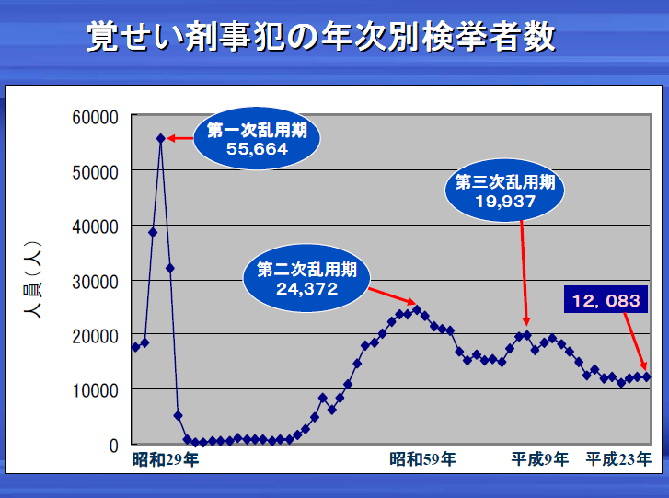
福岡県薬務課資料
Notes:
覚せい剤事犯の年次別グラフです。 第一次、二次、三次の乱用期に分けられます。

Slide 37
危険ドラッグの説明
脱法ハーブ、危険ドラッグについて触れておきます。
脱法といっても乱用目的の薬物に変わりはありません。
法を潜り抜けるために、既存の指定薬物の構造式を少し変えただけのものです。
いずれは規制されるものですが、いたちごっこの状態は続いています。
医薬品と違って開発時の臨床データもなく非常に危険なものです。
脱法ハーブは特殊なハーブがあるのではなく、
乾燥した植物に脱法ドラックを混ぜ込んだものです。
どの薬物がどのくらい入っているのかも分かりません。
使ってみないとどのような反応があるのか分からないという非常に危険なものです。
実際、脱法ドラッグ使用による緊急搬送が増えています。
法的な「違法」「合法」と医学的な「危険」「安全」は全く別物なのです。

Slide 38
「イネイブラー」とは・・
in + able + er
その行為を inabling という
※相手の「可能性」を潰してしまう行為
Notes:
イネイブラーとは、in able（可能に） er をつなげた単語です。新しいことばで、辞書には出てきませんが、薬物関係や、介護の世界でも出てくる言葉です。これは、「相手の可能性を潰してしまう人」という意味になり、その行為をイネイブリングと言います。
家族や恋人関係で陥りやすい行為です。
例えば、介護の世界でも、リハビリをしているのを見ていて、つい手を貸してしまう。結局は回復を遅らせてしまっている。というような行為です。
それから、教え子から薬物をやっていて、どうしても止められないと相談を受けた時、心を鬼にして警察や病院に行かせる事が出来るでしょうか？このように学校の先生でも十分可能性はあります。
もし、そのような場面に遭遇された時は、この「イネイブラー」という言葉を思い出して下さい。

